Slide 1



Муниципальное автономное дошкольное образовательное учреждение
«Детский сад № 336 комбинированного вида» Советского района г. Казани
Инновационные формы взаимодействия логопеда и воспитателя с родителями детей логопедической подготовительной группы в проекте:
«Играя – учимся читать»
Эспрессивная речь
Выполнили:
учитель-логопед Балясникова С.Н
1 кв.кат
воспитатель Потапова Н.В.
1 кв.кат
старший воспитатель Зинатуллина Г.С.
1 кв.кат

Slide 2


Актуальность:
Выбор данного направления проекта обусловлен тем, что:
в последнее время увеличилось число детей испытывающих трудности в овладении процессом чтения, что в дальнейшем приводит к возникновению дислексии, дисграфии, дисорфографии;
запросом со стороны родителей;
одним из эффективных методов обучения грамоте является использование дидактической игры, как одной из форм обучающего воздействия на ребенка, и в то же время одного из основных видов деятельности дошкольника;
повышение компетентности родителей в проблеме обучения грамоте детей с речевыми нарушениями, а также конструктивное взаимодействие с логопедом и воспитателем – это залог успешной коррекционной работы и формирование положительного психологического климата между участниками проекта.

Slide 3


Цель проекта:
Повышение результативности работы по обучению чтению детей с ТНР логопедической подготовительной группы через взаимодействие логопеда и воспитателя с родителями, посредством использования дидактических игр.
«Именно в игре ребенок обучается легко и с интересом»
В.А. Сухомлинский

Slide 4
Задачи:
проанализировать психолого-педагогическую, коррекционную и методическую литературу по теме;
создать условия для педагогической компетентности родителей в вопросе обучения грамоте детей с ТНР посредством дидактических игр;
создать базу дидактических игр по обучению грамоте;
привлечь родителей к процессу обучения грамоте детей подготовительной логопедической группы;
проанализировать результат и перспективность взаимодействия логопеда и воспитателя с родителями по проблеме обучения грамоте детей с речевыми нарушениями.

Slide 5


Вид проекта: информационно-практический
Продолжительность проекта – долгосрочный (сентябрь – май)
Участники проекта: дети подготовительной логопедической группы, учитель-логопед, воспитатель логопедической группы, родители детей логопедической группы

Slide 6

Ожидаемые результаты:
Активное участие родителей в коррекционном процессе;
Повышение компетентности родителей в вопросе обучения грамоте детей с ТНР путем использования дидактических игр;
Умение родителей самостоятельно выстраивать пути решения возникающих у них трудностей, опираясь на полученные знания, приобретенные практические умения и навыки;
Положительная динамика речевого развития детей, свидетельствующая об эффективности взаимодействия участников проекта.

Slide 7

Этапы реализации проекта:
Сентябрь:
изучение литературы;
разработка плана проекта;
создание базы дидактических игр по обучению грамоте;
родительское собрание и представление проекта «Играя – учимся читать».
Октябрь :
семинар-практикум для родителей «Играя – учимся читать»;
пополнение базы игр.

Slide 8
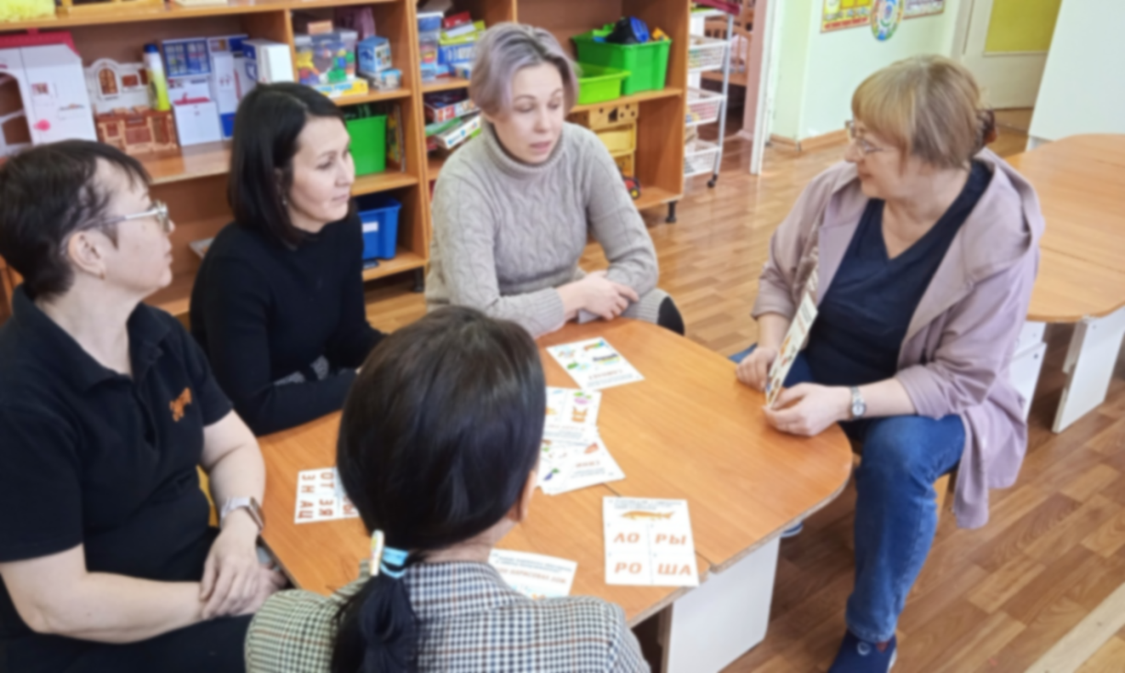
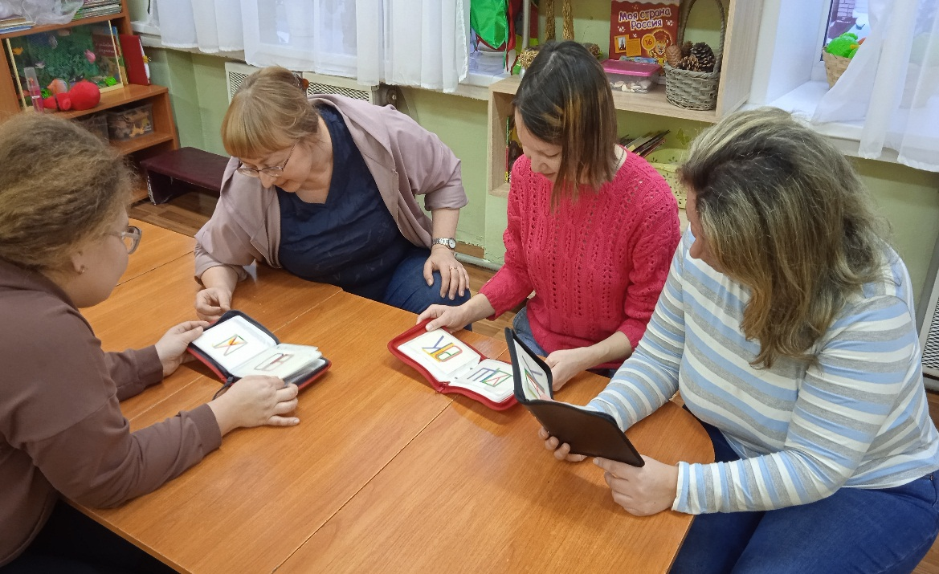
Семинар – практикум для родителей
«Играя – учимся читать»

Slide 9

Ноябрь – апрель практический этап:
На месяц берется одна игра:
Вначале с детьми в игру играет воспитатель;
Каждую пятницу игра раздается на дом 3-4 детям (на выходные);
Заполняется «Дневник выдачи игр»;
Игра появляется на странице МАДОУ № 336 системы edu.tatar.ru во вкладке «Рекомендации учителя – логопеда».
Май – обобщающий этап:
Проведение совместного детско-родительского мероприятия «Марафон игр»;
Проведение родительского собрания с анкетированием;
По результатам анкетирования реализация проекта может быть продолжена в следующем учебном году;
При заинтересованности родителей, проект может быть распространен и на старшую логопедическую группу с использованием дидактических игр на развитие лексико-грамматических категорий «Играя – развиваем речь».

Slide 10

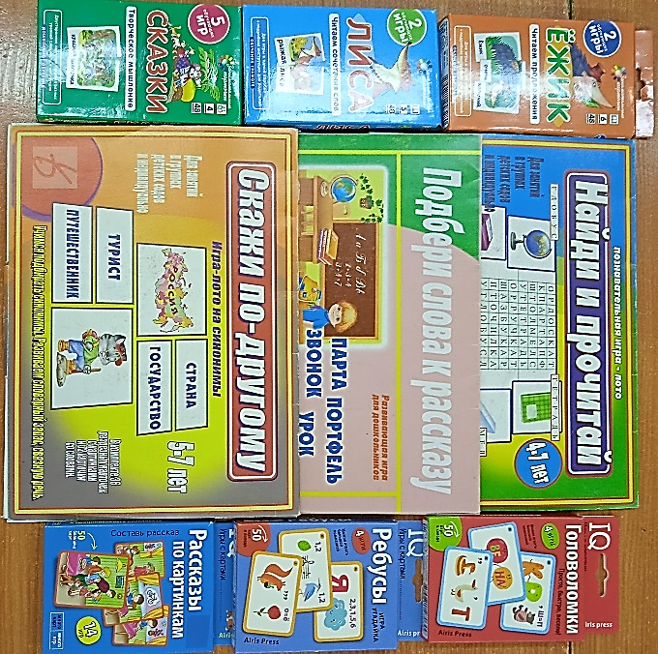
Дидактическая игра
Дидактическая игра представляет собой многоплановое сложное педагогическое явление: она является и игровым методом обучения детей дошкольного возраста, и формой обучения, и самостоятельной игровой деятельностью, и средством всестороннего воспитания личности ребенка.
Дидактическая игра как форма обучения детей содержит два начала: учебное (познавательное) и игровое (занимательное). Воспитатель (родитель) одновременно является и учителем и участником игры. Он учит и играет, а дети – играя, учатся.
Обязательными структурными элементами дидактической игры являются: обучающая и воспитывающая задачи, игровые действия и правила.
С помощью дидактических игр воспитатель, родитель приучает детей самостоятельно мыслить, использовать полученные знания в различных условиях в соответствии с поставленной задачей.

Slide 11

Дидактические игры к проекту
«Играя- учимся читать»
Месяц | Название игры | Цель игры
Ноябрь | «Изографы» | Научить расшифровывать изографы, находить буквы, выполненные разным шрифтом, соблюдая последовательность, точность и порядок выполнения.
Декабрь | «Прочитай слово» | Учить детей читать слова, путем перестановки букв, развивать логику, сообразительность.
Январь | «Выполни задание» | Выполнить задание, выбрать правильный ответ из четырех предложенных вариантов.
Февраль | «Ребусы» | Разгадать и прочитать ребус, выложить отгаданное слово из букв.
Март | «Читаем сочетание слов» | Составляем и читаем сочетание слов по картинке, подбирая сочетания слов к картинке.
Апрель | «Читаем предложения» | Составляем и читаем предложение по картинке, составляем предложение из слов.

Slide 12
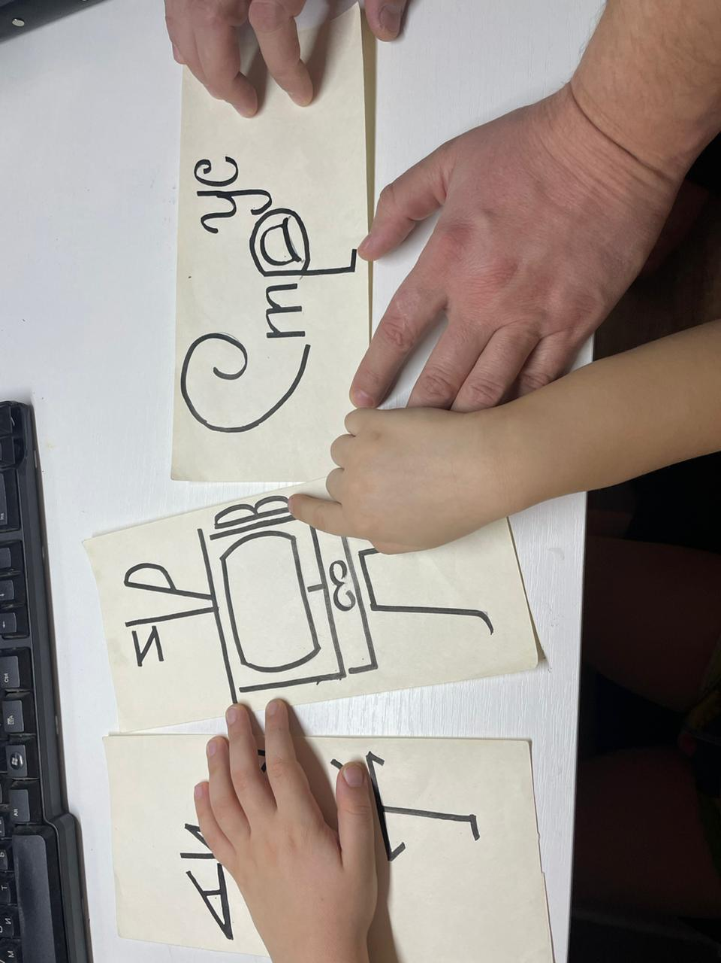
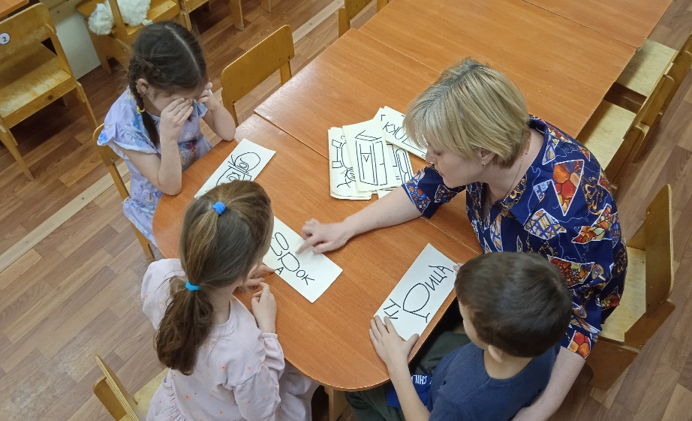

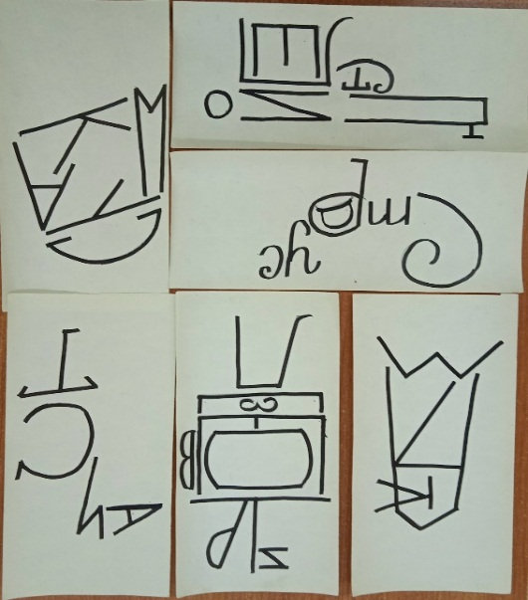

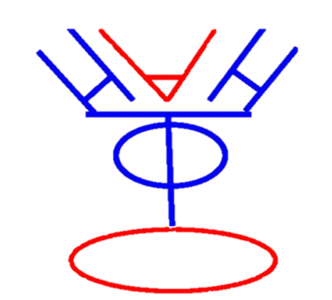
«Изографы»

Slide 13


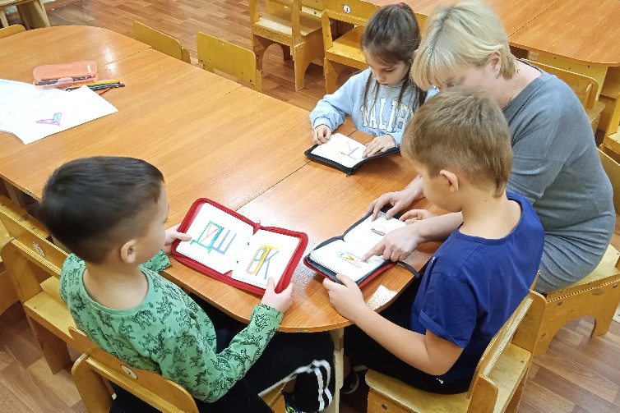
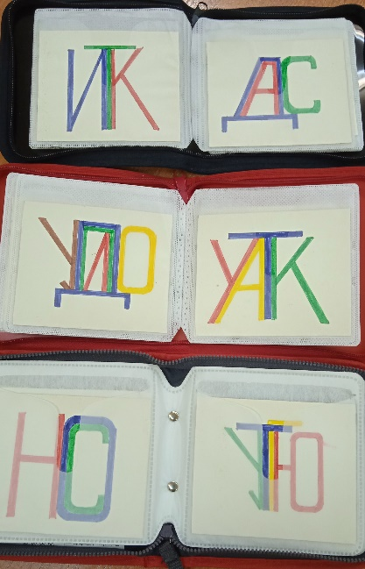
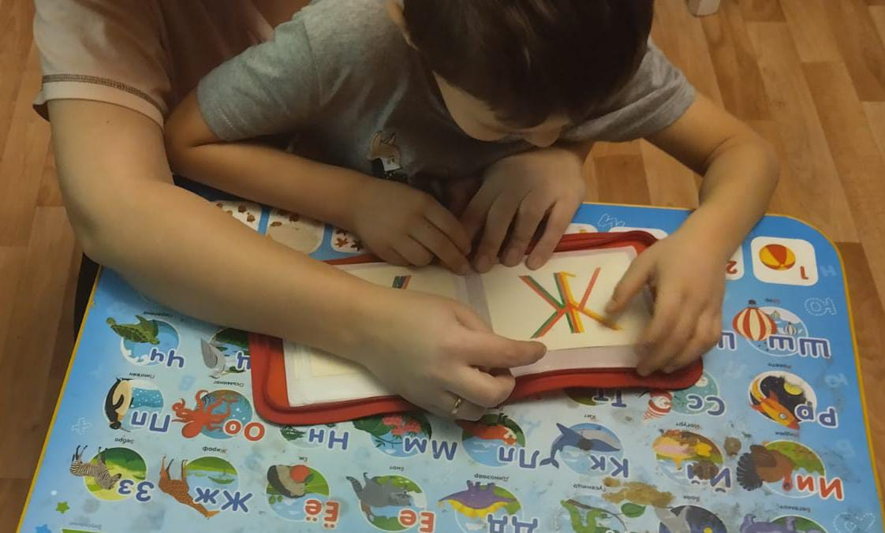

«Прочитай слово»

Slide 14

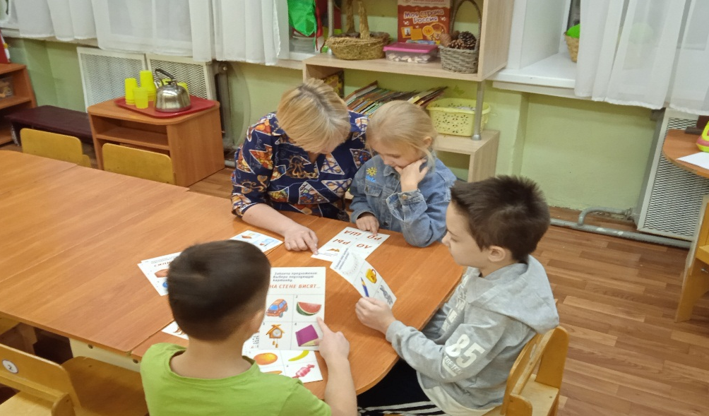
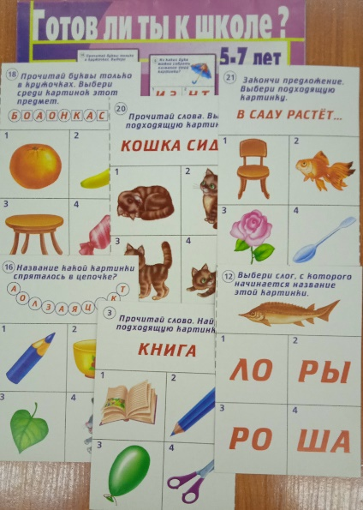
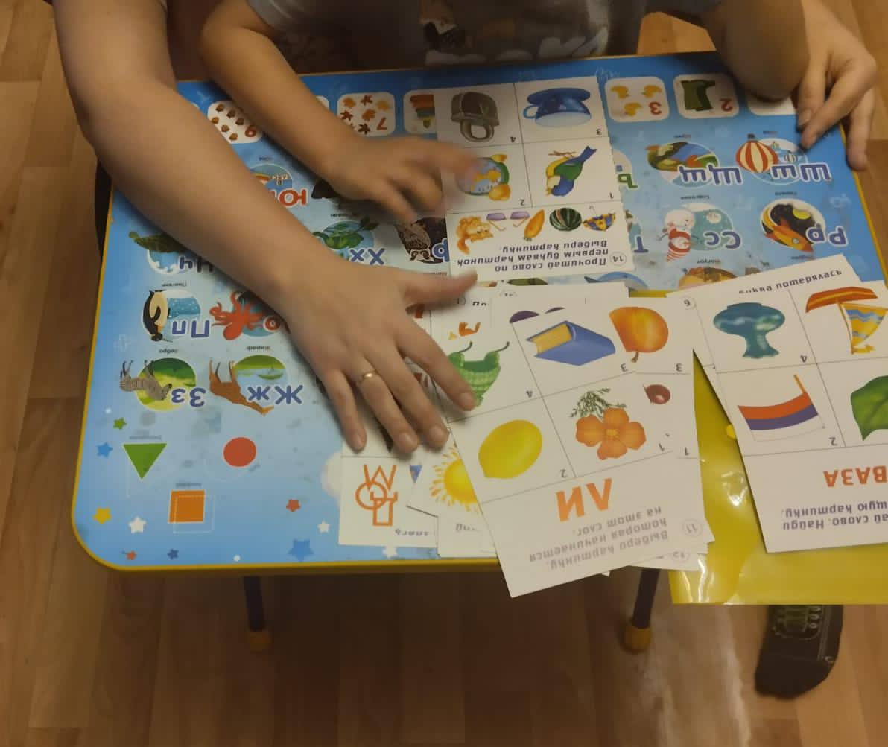
«Выполни задание»

Slide 15
Спасибо за внимание!

